Slide 1
Bµi 1
C¸c sè 6, 7, 8, 9, 10
TIẾT 3

Slide 2
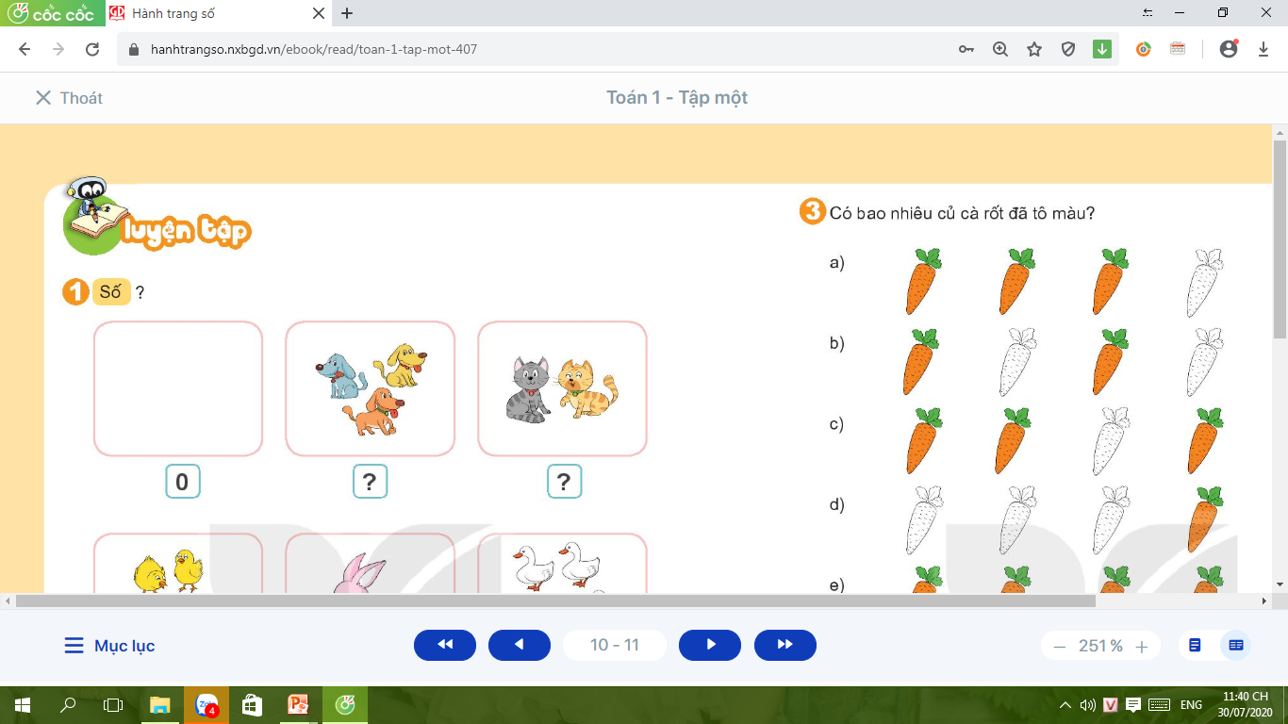
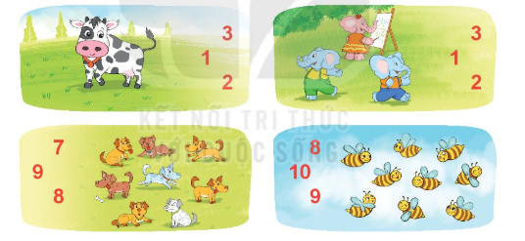
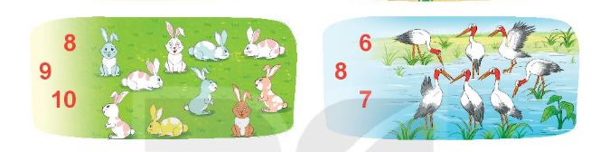
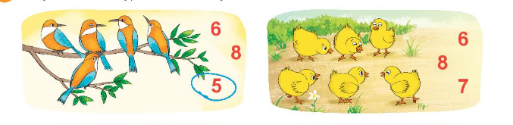
1
Chọn số thích hợp với số con vật.

Slide 3
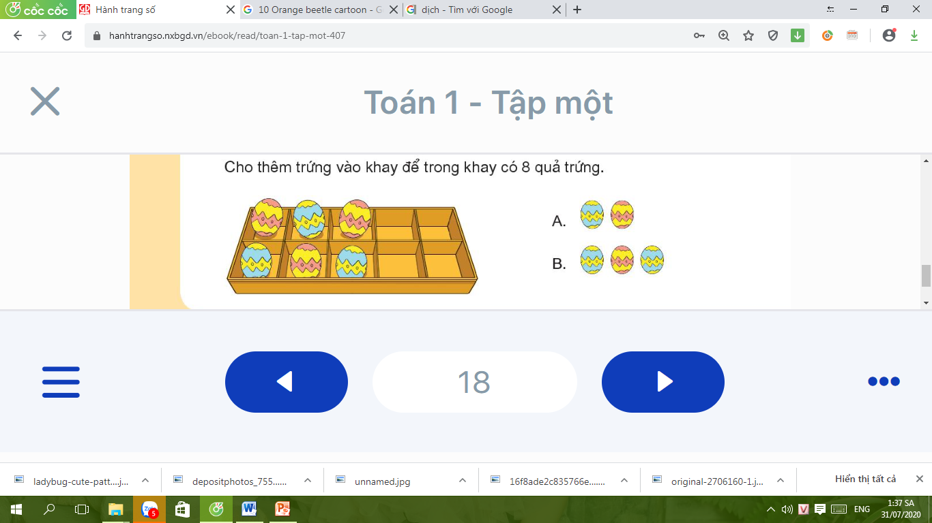
2
Chọn câu trả lời đúng.
Cho thêm trứng vào khay để trong khay có 8 quả trứng.

Slide 4
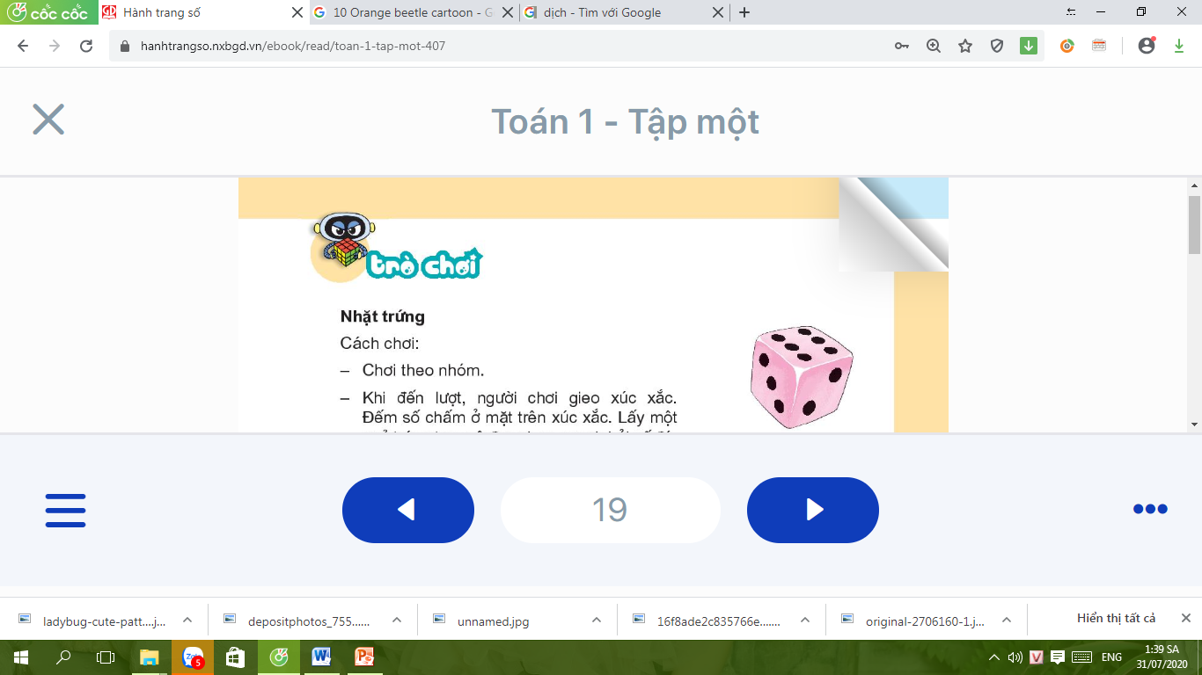
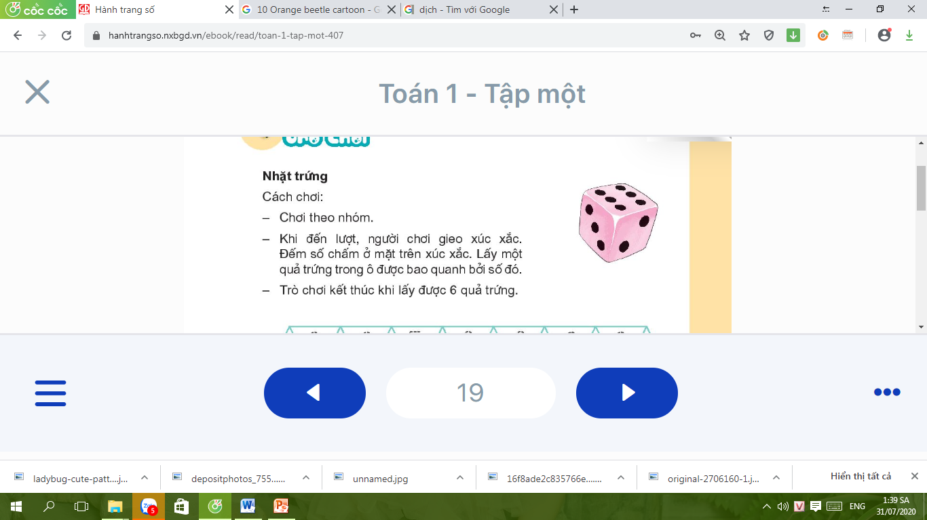

Slide 5
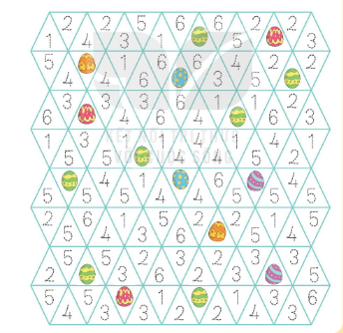
Ư
`

